Slide 1
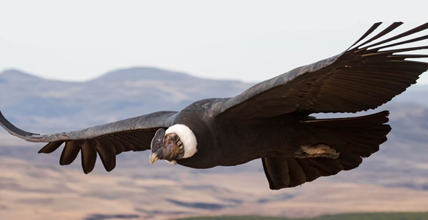
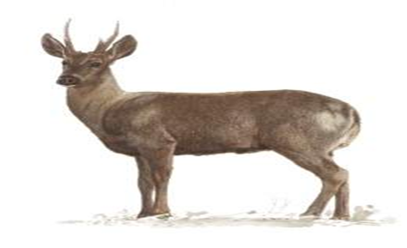

CONOCIENDO AL CÓNDOR Y AL HUEMUL
ANIMALES QUE VIVEN EN CHILE

Slide 2
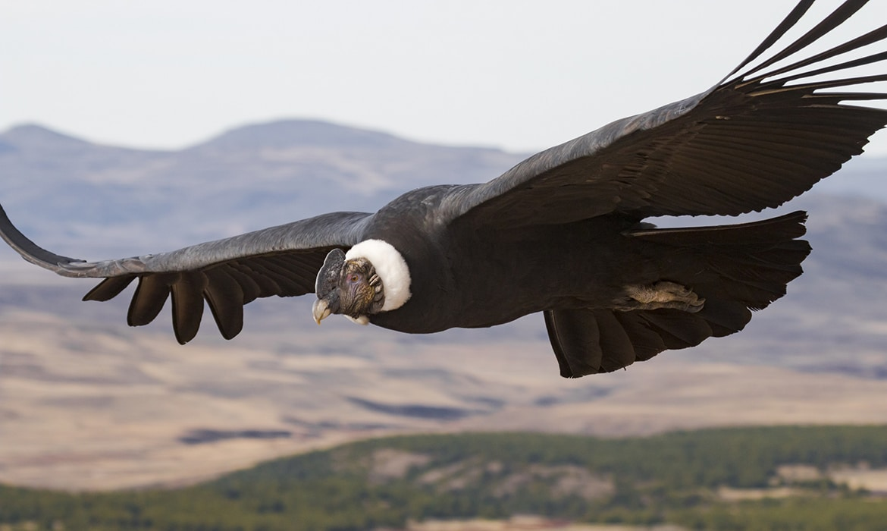
EL CÓNDOR
El cóndor es uno de las aves más grandes del mundo.
Vive a lo largo de la cordillera de los Andes.
Es una ave que esta casi amenazada por la cantidad de ejemplares que se han registrado.
Su pelaje son las plumas negras que cubren su cuerpo y plumas blancas que posee en el cuello y en las puntas de las alas.
Se alimenta principalmente de animales muertos.

Slide 3
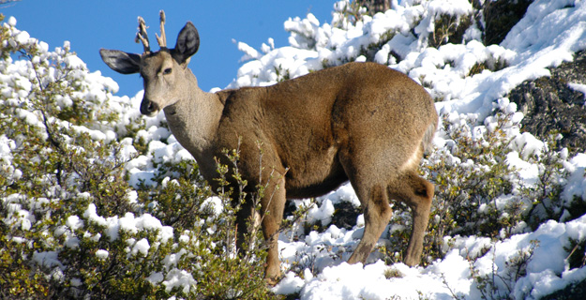
HUEMUL
Es un ciervo de estatura pequeña, rechoncho, patas y cola corta y son sólo los machos que poseen cuernos.
Vive en los sectores montañosos o en bosques de la cordillera de los Andes.
Su pelaje es grueso, denso y de color café oscuro.
Son herbívoros, se alimentan principalmente de arbustos, hierbas y brotes.
Y el huemul se encuentra en peligro de extinción, eso quiere decir que hay muy pocos ejemplares ya que fueron matados y ocupado su habitad por los humanos.

Slide 4
¿DÓNDE HE VISTO A ESTOS ANIMALES?
¿USTEDES ME PODRÍAN AYUDAR?

Slide 5
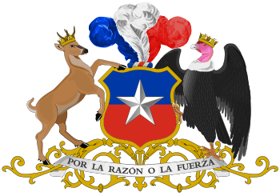
¡¡EN EL ESCUDO NACIONAL!!

Slide 6



